Slide 1
Canales de
Atención

Slide 2





Canales de Atención
Características
Los canales de atención son los medios de comunicación que tenemos con nuestros clientes, a través de ellos los clientes pueden solicitarnos ayuda.
Actualmente Claro Chile cuenta con los siguientes Canales de Atención:
Atención Digital
Atención Reclamos
Atención Presencial
Atención Telefónica

Slide 3
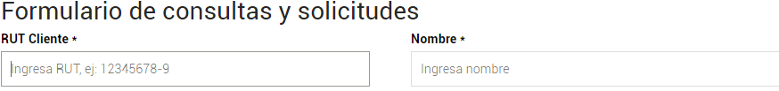
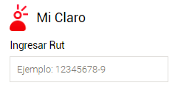
2. Atención Digital
La atención Digital abarca las distintas RRSS y la pagina de Claro.
Horario de atención: 24 horas los 7 días de la semana
Formulario de atención desde la pagina web de Claro Chile.
Mi Claro desde la pagina web de Claro Chile, y APP.

Slide 4
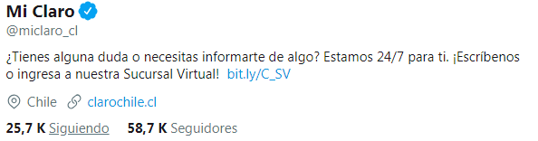

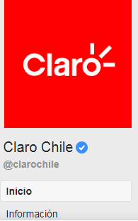

2. Atención Digital
En twitter desde la cuenta @miclaro_cl .
En Facebook desde la cuenta.
@ClaroChile

Slide 5
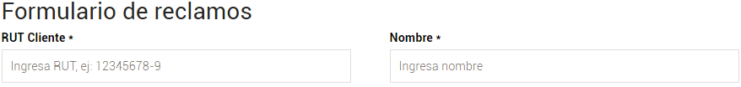

3. Atención Reclamos
Según lo dispuesto por la ley, disponemos de canales exclusivos para realizar reclamos, independiente del servicio contratado.
Horario de atención: 24 horas los 7 días de la semana
Formulario de Reclamos desde la pagina web de Claro Chile.
Llamando al 105.

Slide 6

4. Atención Presencial
El horario de atención de acuerdo a cada sucursal
A lo largo de todo Chile en nuestros Centros de Atención Clientes
Para acceder al buscador haz clic aquí >.

Slide 7

6. Atención Telefónica
Este canal atiende segmentando por servicio
Horario de Atención: 8:00 a 24:00
Los clientes pueden contactarnos a través de estos números:
103
800 171 171
+56 2 258 383 80

Slide 8
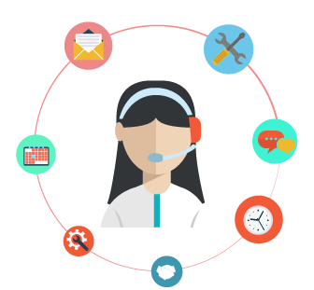
Estos son los canales de atención disponibles para nuestros clientes, si estas leyendo este material es porque serás parte de uno de ellos, mucho éxito en este gran camino.
Y ¡Bienvenido a Claro!

Slide 11

¡GRACIAS!
14-04-2023
11

